Slide 1
SLEDOVÁNÍ VYPRAZDŇOVÁNÍ NEMOCNÝCH
Vyprazdňování moči

Slide 2
Vyprazdňování moči
  pravidelné vyprazdňování je velmi důležité
  chodící nemocní se vyprazdňují na klozetu, ležící nemocní používají podložní mísy (smaltované nebo z umělé hmoty, přizpůsobené anatomickým poměrům) a močové láhve
  mísu přenášíme vždy zakrytou malou gumovou podložkou
  podložní mísy z umělé hmoty jsou opatřeny víkem
  nemocnému podkládáme vždy čistou a suchou mísu
  mísu podkládáme za aktivní spolupráce nemocného (vyzveme ho aby se pomocí hrazdičky a v kolenou pokrčených nohou za naší pomoci nadzvedl), bezvládnému podkládáme mísu tak, že ho obrátíme na bok, k hýždím přiložíme mísu a přetočíme ho s mísou zpátky na záda

Slide 3
Vyprazdňování moči
  pacientovi zajistíme dostatek toaletního papíru a umožníme po použití mísy umytí rukou
  obsah mísy před vylitím kontrolujeme, poté mechanicky vyčistíme a vydezinfikujeme
  u mužů při vyprazdňování moči používáme ještě močové láhve (z umělé hmoty, opatřené zátkou) – pravidelně je čistíme a dezinfikujeme
  před vylitím moči do klozetu se přesvědčíme, zda nebyl naordinován sběr moči na vyšetření
  nemocný, který může sestoupit z lůžka použije pokojový klozet (židle s otvorem a kbelíkem z plastu)

Slide 4
Sledování moči
Množství – závislé na druhu přijímané potravy, na teplotě prostředí, na stavu jedince, vliv mají i některé léky. Denní množství je 1000 – 2000 ml za 24 hodin.
Barvu- určují žlučová barviva, normálně žluté zabarvení, je závislá na množství moči (koncentrovaná ztmavne, při nadměrném množství je světlejší), ovlivněna i některými léky, příměs krve (růžová až červená)
Zápach – je charakteristický, čerstvá moč aromatický zápach, při delším stání ostrý, čpavý zápach
Hustota moči – ovlivněna množstvím vyloučené moči a přítomností určitých látek v moči (hustota 1018 – 1026 cm³)
Příměsi

Slide 5
Sběr moči
diuréza - denní množství vyloučené moči, moč se sbírá do sběrných nádob (graduované nádoby s víkem), 1 x za 24 hod (obv. ráno) měříme množství a hodnoty zapisujeme do teplotní tabulky
bilance tekutin – množství moči je součástí BT, kde sledujeme příjem a výdej tekutin za 24 hod

Slide 6
Měření množství a hustoty
1 x za 24 hod (většinou ráno)
sběrnou nádobu postavíme na rovnou plochu, odečteme množství , provedeme zápis do dekurzu, nebo určeného tiskopisu
k měření hustoty potřebujeme graduovaný válec a urometr
moč nalijeme do válce (vytvoří-li se pěna, odsajeme buničinou) a poté do něj volně spustíme urometr (musí plavat, nesmí se dotýkat stěn)
odečteme hodnotu na stupnici urometru
Je-li moči málo, lze předem odměřené množství naředit 1:1 a hodnotu hustoty vynásobit dvěma

Slide 7
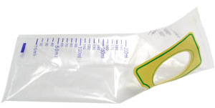
U malých dětí měříme diurézu 2 způsoby
pro přibližné sledování vážíme pleny (rozdíl v hmotnosti = vyloučená moč)
získané údaje za 24 hod sečteme
přesnou diurézu zjistíme připevněním sběrného sáčku s odvodnou hadičkou na genitál dítěte.

Slide 8
Měření reziduální moči
určujeme dostatečnost močení
  Pacient přijde s naplněným močovým měchýřem, vymočí se do WC a jednorázovou katetrizací se zjistí reziduum.
Nebezpečí v případě rezidua: roztažení stěny močového měchýře, infekce

Slide 9
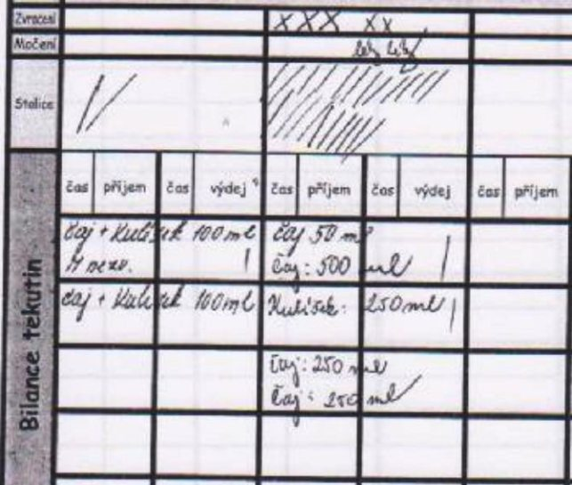
Záznamy v dekursu

Slide 10
Zkoušky moči
zjišťujeme přítomnost různých látek (choroboplodné zárodky, krev, hnis, bílkoviny, cukr, aceton),
používáme diagnostické papírky,
diagnostický papírek namočíme do moči, chvíli počkáme a výsledek odečítáme podle přiložené barevné škály.

Slide 11
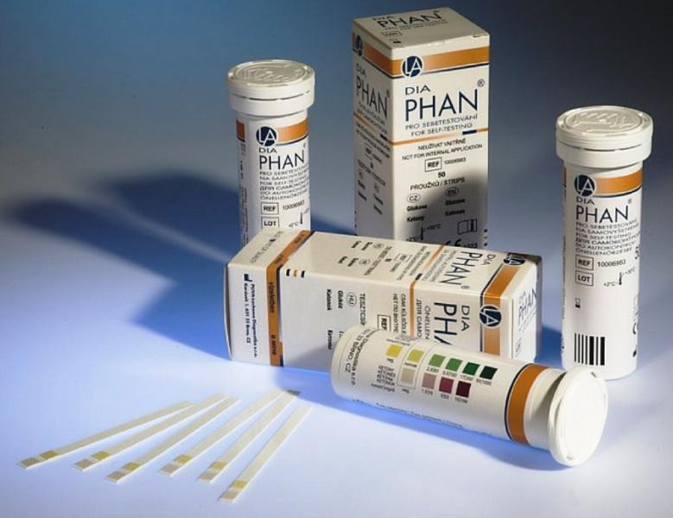
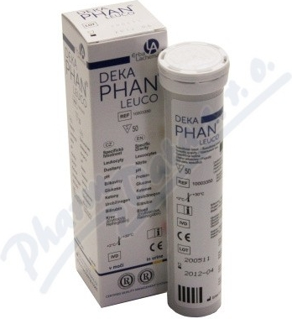
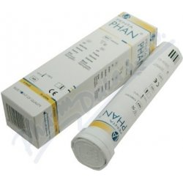

Moč. cesty, ledviny
DM
PentaPhan
Lze stanovovat až 11 klinicky významných analytů- glukóza, pH, bilirubin, urobilinogen, bílkoviny, dusitany, SG, leukocyty, ketony, krev a kyselina askorbová (vitamin C) objektivním i vizuálním postupem. Diagnostické proužky PHAN umožňují efektivní screening pň rutinním vyšetření pacienta a monitorování následné léčby. Hlavní oblasti, kde proužky PHAN odhalí počáteční příznaky, jsou onemocnění ledvin a urogenitálního traktu, onemocnění jater, metabolické a hemolytické poruchy. (1-2 min.)
HexaPhan
pH, bílkoviny, glukóza, urobilinogen, ketony, krev.

Slide 12
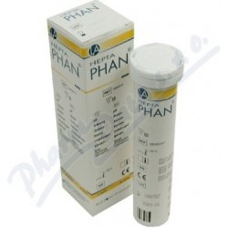
HEPTAPHAN-Test
slouží ke zjištění přítomnosti bílkoviny, glukosy, ketonů, urobilinogenu, krve a pH moče.
Charakteristika:
DP HeptaPhan test se provádí pomocí proužku, který ponoříme po dobu 1-2s do vzorku moče. Odečtení testu se provádí zhruba po 1 minutě. pH- test je založen na reakci směsného acidobazického indikátoru s barevným přechodem z oranžové přes žlutou a zelenou do modré v rozmezí pH 5-9. Hodnotu pH moče lze odečíst s přesností 0,5 jednotky pH. Urobilinogen- test je specifický pro urobilinogen a sterkobilinogen.
Upozornění:
Reakce není ovlivněna hodnotou pH moče. Vysoké koncentrace kyseliny askorbové mohou způsobit nižší až falešně negativní výsledky. Vyšetřovaný vzorek moče nesmí být vystaven přímému slunečnímu světlu, které vyvolává oxidaci urobilinogenu a způsob

Slide 13
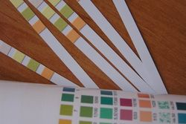


Slide 14
Poruchy vyprazdňování
Narušená tvorba moči:
POLYURIE- množství moči / 24 hod větší než 3000 ml
OLIGURIE - dtto kolísá od 100 do 500 ml
ANURIE - dtto menší než 100 ml

Slide 15
Poruchy vylučování moči
RETENCE – zadržení moči v močovém měchýři (tvoří se normálně, nemůže se vymočit)
MOČOVÉ REZIDUUM – po vymočení zůstává část moči v měchýři
Urgentní mikce - je neodkladné nucení na močení až urgentní inkontinence moče
NYKTURIE – noční močení (v noci se vyloučí více moči než ve dne)
DYSURIE – bolestivé močení
ENURÉZA – samovolné pomočování u dětí starších 5 let, vymočení ve spánku (enuresis nocturna), nebo nechtěné vymočení v bdělém stavu (denní enuréza).
STRANGURIE – řezání při močení
POLAKISURIE – časté močení při nezvětšeném množství moči
Inkontinence

Slide 16
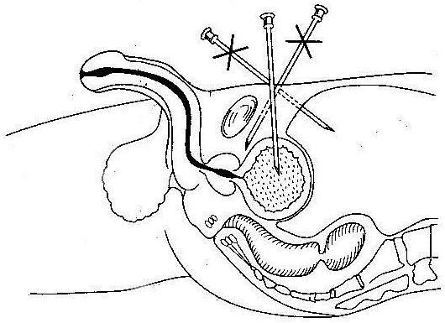
Punkce MM
Punkce měchýře musí být vedena kolmo na stěnu podbřišku asi 2 cm nad sponou stydkou přesně ve střední čáře

Slide 17
INKONTINENCE symptom, ne choroba
CELKOVÁ INKONTINENCE – kontinuální neočekávané vylučování moči (poranění vnějšího svěrače u muže nebo perineální oblasti u ženy)
TLAKOVÁ (STRESOVÁ) INKONTINENCE – únik méně než 50 ml moči při náhlém zvýšení břišního tlaku (kašel, kýchání, námaha), často u žen s ochablým pánevním svalstvem
URGENTNÍ INKONTINENCE – nastává po náhlém silném nucení na močení (označuje se jako nestabilní močový měchýř), kontrakce pánevních svalů jsou neočekávané a vyprazdňování nelze kontrolovat (cystitidy u žen, choroby moč. cest u mužů i žen).
FUNKČNÍ INKONTINENCE – mimovolné nepředvídatelné vyloučení moči (není způsobena patologií moč. a pohl. ústrojí), přetrvává v důsledku tělesných, nebo duševních poruch, nebo faktorů okolí zabraňujících nemocnému dostat se na toaletu (porucha mobility).

Slide 18
Urinální kondomy
spolu se širokou nabídkou močových sběrných sáčků tvoří ucelený a spolehlivý systém pro řešení mužské inkontinence. Díky dvěma provedením a řadě velikostí nabízejí možnost individuálního přizpůsobení potřebám každého pacienta, vysokou úroveň konfortu a bezpečnosti.
Samolepící urinální kondomy Conveen - Speciální lepidlo na vnitřní straně udržuje kondom spolehlivě na místě, zajišťuje konfort a bezpečí a zároveň dovoluje snadné sundávání při výměně.
Urinální kondomy Conveen s lepícím proužkem - Tento typ kondomu se skládá ze dvou částí: oboustraně lepícího proužku a vlastního kondomu. Proužek vyrobený z hydrokoloidního materiálu je elastický, nezaškrcuje a spolehlivě brání prosakování moči.
Na urinální kondomy lze zapojit urinální sběrné sáčky.

Slide 19
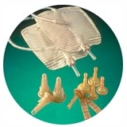
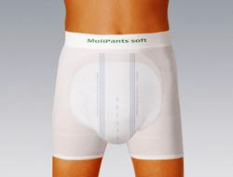
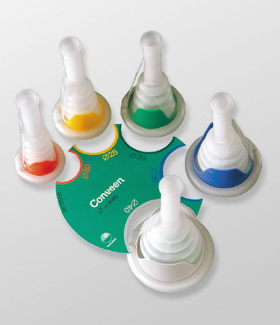
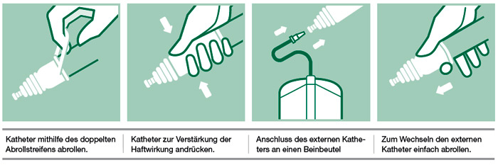
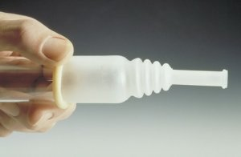
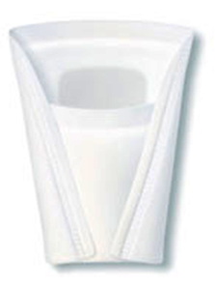
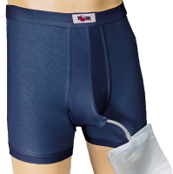
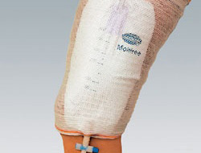
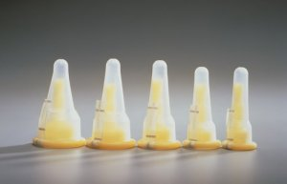

Pomůcky pro muže
http://www.youtube.com/watch?v=STzCDspYPlg

Slide 20
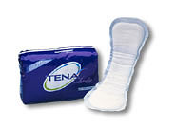
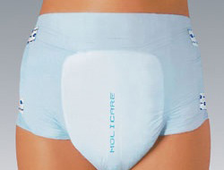
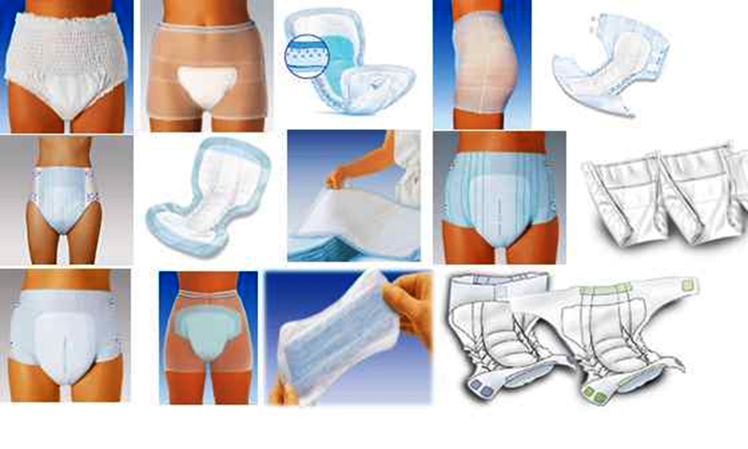

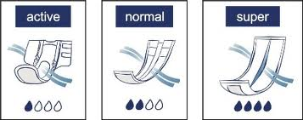
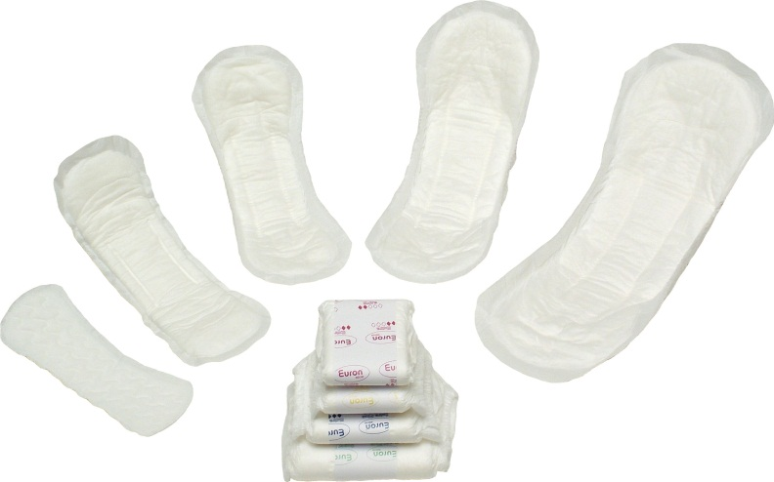
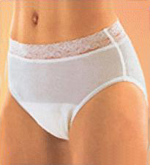
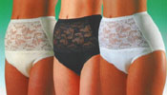
Inkontinenční pomůcky pro ženy

Slide 21
Močové vývody
Močový vývod je chirurgicky vytvořená vývodná cesta pro moč tvořenou v ledvinách.
Stomie je umělé vyústění ve stěně břicha.
Vývody:
  Dočasné – při částečné cystektomii, při poranění dolních močových cest, při těžkých chronických infekcích
  Trvalé – u pacientů s úplnou cystektomií např. při nádorech močového měchýře

Slide 22
Typy vývodů
  Kožní ureterostomie – močovody jsou vyvedeny na stěnu břicha nebo bok jednostranná nebo oboustranná
  Vývody do ilea – část ilea se resekuje a použije jako váček (jedna strana se zašije a druhá vyvede na stěnu břicha), do váčku se implantují močovody, močový měchýř se zpravidla odstraní
  Uzavírací vezikostomie – přední stěna močového měchýře se přišije k břišní stěně a stomie se vytvoří ze stěny močového měchýře, vývod do močové trubice se zašije, na vývodu se vytvoří chlopeň, moč vychází po zasunutí katétru přes stomii do močového měchýře
  Ureterosigmoidostomie – uměle vytvořený vývod, kterým se moč vylučuje přes konečník, hrozí pyelonefritida při refluxu fekálního obsahu do močovodů a ledvin
  Ureteroileosigmoidostomie – část ilea se přemístí a napojí na sigmoideum, uretery se pak implantují do tohoto váčku, výskyt pyelonefritidy je menší.

Slide 23
Suprapubický katetr
Suprapubický katétr se zavádí přes břišní stěnu do močového měchýře.
Lékař zavádí katétr po lokální anestezii nebo v celkové anestézii v průběhu operačního výkonu na močovém měchýři nebo vagíně.
Katétr se zajišťuje stehy, komerčním uzávěrem nebo obojím.
Katétr se napojí na uzavřený drenážní systém.
Po vyjmutí katétru se svaly močového měchýře stáhnou a otvor se uzavře.

Slide 24
Výhody suprapubického katétru:
Nižší výskyt infekčních komplikací
Jsou pro pacienta pohodlnější
Poskytují možnost posoudit schopnost pacienta normálně močit. Pacient po vyjmutí suprapubického katétru může močit normálně.
Ulehčují posuzování rezidua moči.
Používáme katétry , které jsou na distálním konci rozšířené, což zamezuje vysunutí katétru z močového měchýře přes uretru.

Slide 25
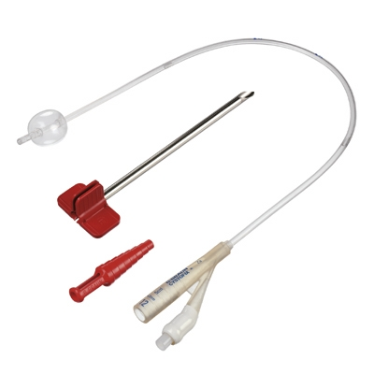
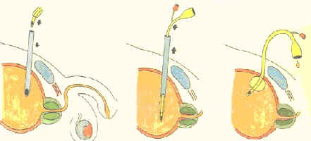
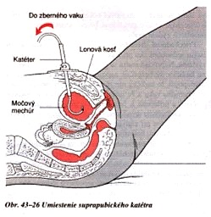

Slide 26
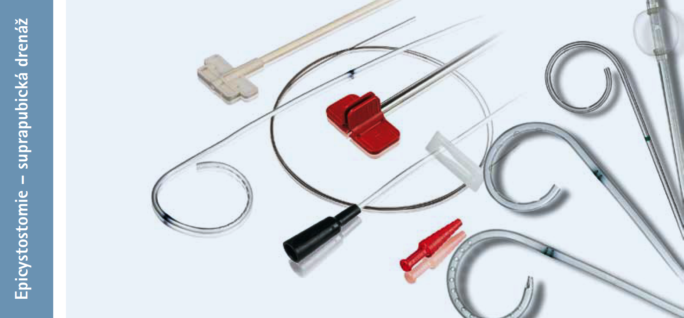

Slide 27
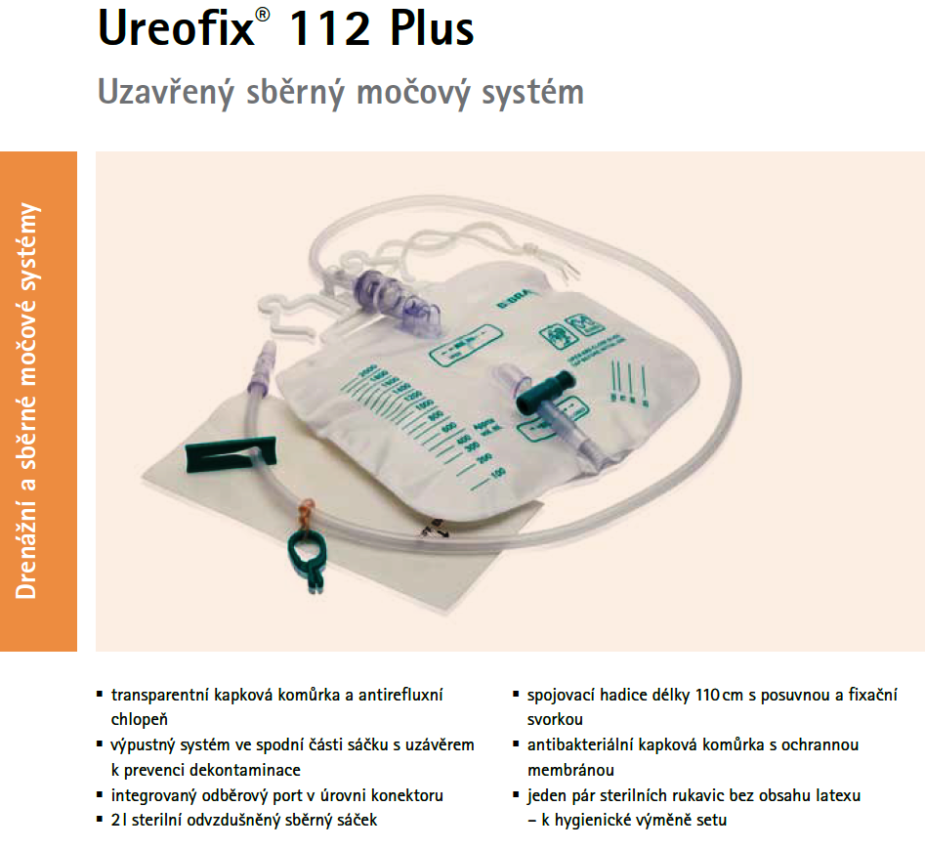

Slide 28
Komplikace suprapubického katetru
Blokáda odtoku :
sedimentem
krevními sraženinami
obstrukcí
konce katétru stěnou močového měchýře
Infekce – okolí vstupu katetru, MC

Slide 29
Péče o pacienty zahrnuje
pravidelné posuzování moči (barva, čirost, množství)
posuzování příjmu tekutin
hodnocení bolesti
udržování průchodnosti drenážního systému (obstrukce se projeví bolestí při tlaku na močový měchýř)
péče o kůži okolí místa zavedení
periodické uzavírání katétru jako přípravy na jeho vyjmutí (podle ordinace lékaře se uzavírá katétr po 48-72 hod na 3-4 hodiny)
měření reziduální moči – určujeme dostatečnost močení (na 2-4 hodiny uzavřeme katétr, potom pacient močí normální cestou, reziduální moč získáme vypuštěním moči do drenážního vaku po otevření katétru), vymočí-li 150 – 350 ml moči a reziduální moči je méně než 50 – 100 ml, katétr se odstraní
při vyjímání katétru postupujeme aseptickým způsobem (po odstranění obvazů a stehů vyjmeme katétr nepřerušovaným pohybem, místo vyvedení asepticky ošetříme a přiložíme elastickou bandáž)

Slide 30
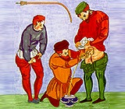
CÉVKOVÁNÍ
KATETRIZACE

Slide 31
Definice
Cévkování (katetrizace) je zavedení katétru močovou trubicí do močového měchýře.
Může být:
  a) jednorázová
  b) permanentní

Slide 32
Druhy katetrů-cévek
JEDNORÁZOVÉ
Nelatonův - měkký, rovný, na boku 1-2 otvory, děti, ženy
Tiemannův – polotuhý, konec má zobákovitě zahnutý, ukončený kuličkou, muži

Slide 33
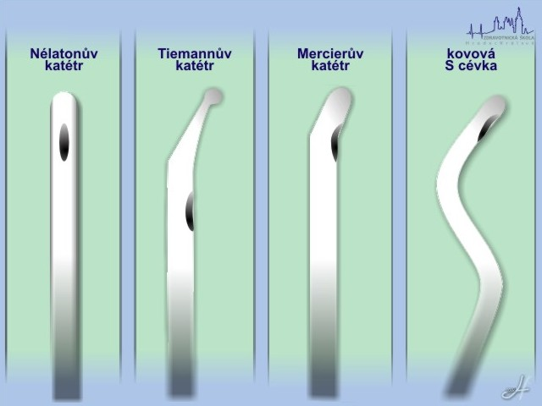
TYPY CÉVEK

Slide 34
Permanentní
Folleyův – latexový, silikonový; dvojcestný, trojcestný; fixační balónek
k označení velikosti se používá Charrierova stupnice (CH), která je totožná s číslováním French (Fr)
č.1 = 1 CH = 1 FR = obvod 1 mm a průměr 0,3 mm
č.18 = 18 CH = 18 Fr = obvod 18 mm a průměr 6 mm
vyrábí se v rozpětí 6 – 30 CH/Fr
označena na katétru i velikost balónku (16 CH/Fr – 10ml)

Slide 35
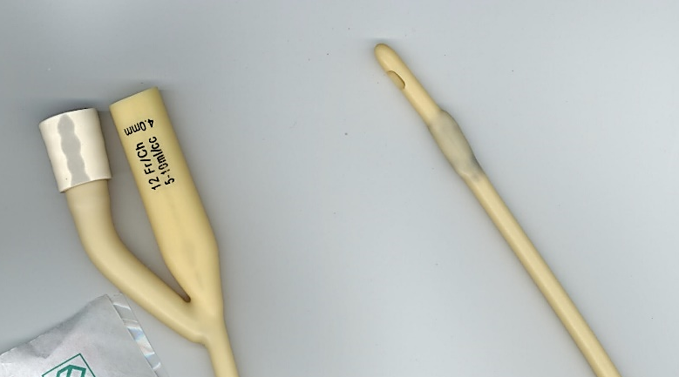
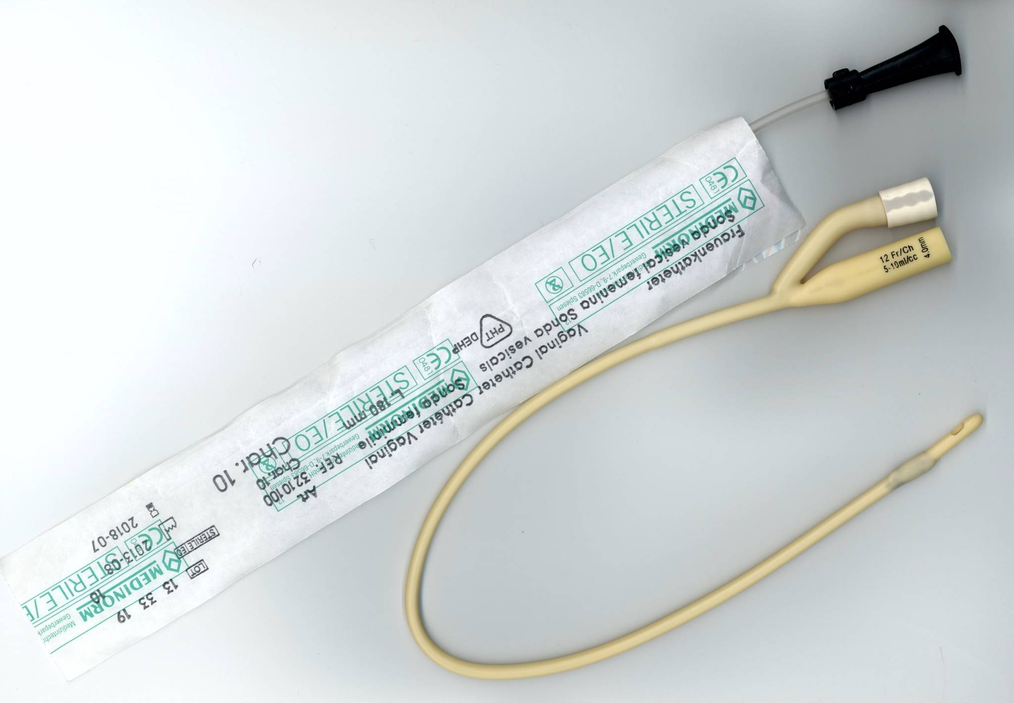

Slide 36
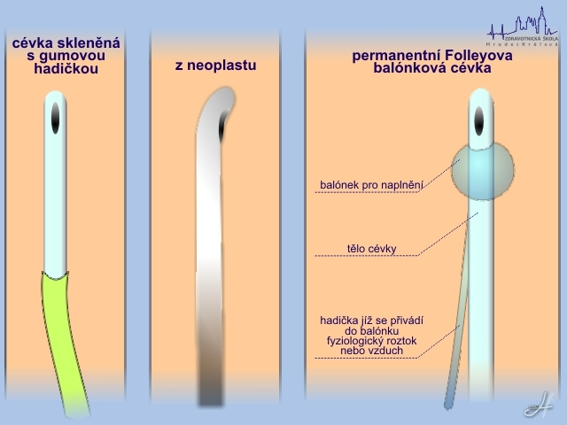
TYPY CÉVEK - materiály

Slide 37
Moderní pomůcky pro katetrizaci
suché sterilní močové cévky, které vyžadují aplikaci sterilního lubrikačního gelu,
suché, potažené sterilní močové cévky, které je nutno aktivovat – zvlhčit – zpravidla vodou (v tomto případě pak není zachována sterilita),
lubrikované, tzv. hydrofilní sterilní močové cévky, které jsou uchovávány ve vlhkém prostředí a před použitím nepotřebují již další aktivaci či přídavnou manipulaci.

Slide 38
Účel
vyprázdnění močového měchýře při retenci
vyprázdnění močového měchýře před vyšetřením
odebrání sterilního vzorku moči pro diagnostické účely
výplach močového měchýře
zjištění reziduální moči
zavedení léčebné látky do močového měchýře
zavedení permanentní cévky
urologická onemocnění, záněty, nádory

Slide 39
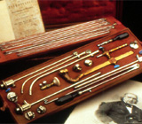

Pomůcky
sterilní močová cévka
sterilní tampony
dezinfekční roztok na periuretrální dezinfekci (Octenisept, Cutasept)
1-2 emitní misky
čtverce buničiny
sterilní zkumavka
sterilní rukavice
podložka pod nemocnou
podložní mísa
1941

Slide 40
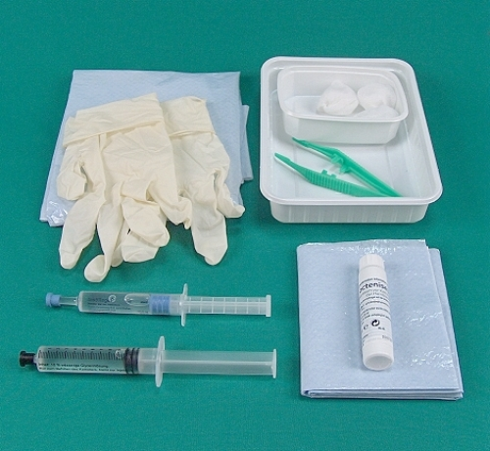
HOTOVÉ SETY

Slide 41
Příprava pacienta
seznámení s výkonem
zajištění soukromí
vhodná poloha – na zádech, pokrčená kolena oddálená od sebe
hygiena genitálu

Slide 42
POSTUP - ženy
informujeme pacientku o zavedení močového katétru a případné spolupráci
poučíme pacientku o hygieně rodidel nebo podle zdravotního stavu s hygienou pomůžeme nebo ji provedeme
provedeme hygienickou dezinfekci rukou
připravíme si pomůcky
zajistíme intimitu
zajistíme vhodnou polohu pacientky
k rodidlům položíme velkou emitní misku nebo ženu uložíme na podložní mísu
do další emitní misky odkládáme tampony
připravíme si zkumavku pro odběr moči, sterilní tampony v dezinfekčním roztoku a sterilní jednorázovou močovou cévku
oblékneme si sterilní rukavice
nedominantní rukou rozhrneme labia minor a povytáhneme směrem ke sponě stydké, pohledem zhodnotíme ústí močové trubice
třemi stěry – zleva, zprava a jako poslední ústí močové trubice odezinfikujeme vždy ve směru od spony stydké ke konečníku, na každý stěr použijeme nový tampon
rukou, kterou jsme prováděli dezinfekci, uchopíme katétr 5–6 cm od zaváděného konce a šetrně zavedeme do močového měchýře, během zavádění druhou rukou stále oddalujeme labia minor
necháme moč volně vytékat do připravené emitní misky nebo podložní mísy
do sterilní zkumavky odebereme dle ordinace lékaře střední proud moči na bakteriologické vyšetření
po vyprázdnění močového měchýře šetrně vytáhneme katétr z močové trubice
čtvercem buničiny osušíme rodidla od spony stydké ke konečníku
upravíme polohu a lůžko pacientky
zajistíme úklid pomůcek
odešleme vzorek moči do laboratoře
provedeme záznam do dokumentace

Slide 43
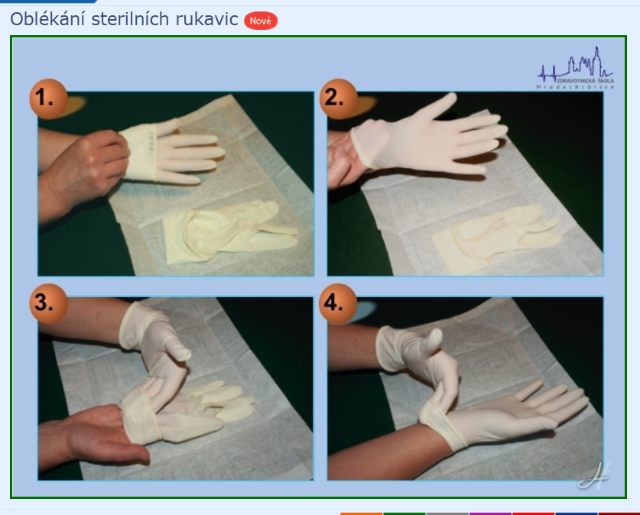
Oblékání rukavic

Slide 44
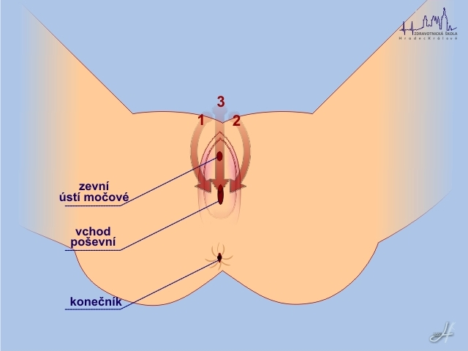
Dezinfekce genitálu ženy při cévkování

Slide 45
Komplikace
zanesení infekce při nedodržení zásad asepse
traumatické poškození močové trubice
zavedení močového katétru do pochvy
nemožnost zavedení katétru z důvodu anomálií

Slide 46
Jednorázové cévkování muže - lékař
sterilní mužská močová cévka (druh a velikost dle ordinace lékaře)
sterilní tampony
sterilní čtverce
lubrikant a anestetikum, např. Mesocain gel, Instillagel
sterilní pinzeta
dezinfekční roztok na periuretrální dezinfekci
1- 2 emitní misky
čtverce buničiny
sterilní zkumavka
sterilní rukavice
podložka pod nemocného
podložní mísa

Slide 47
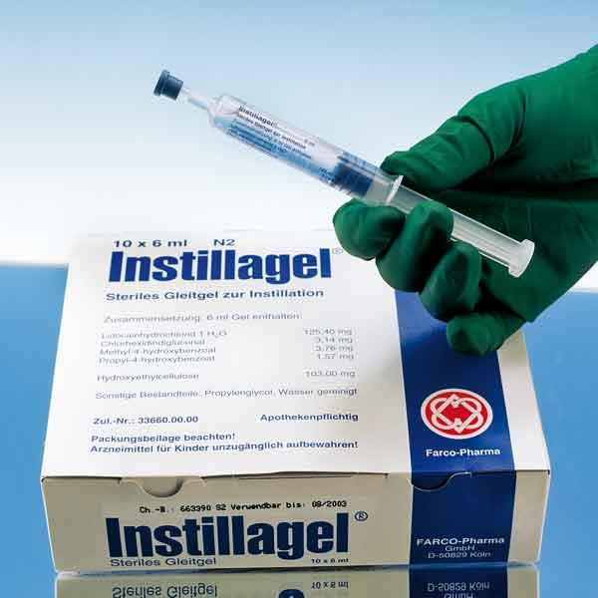
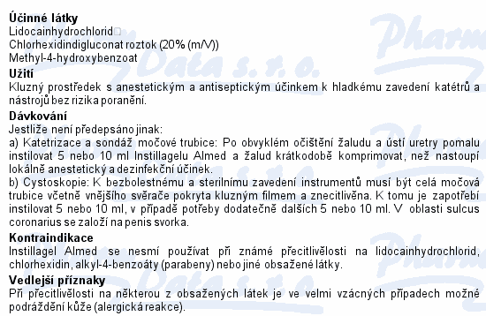
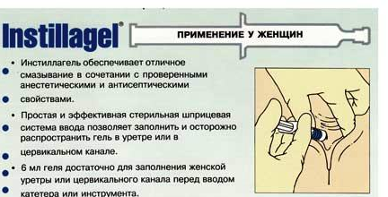
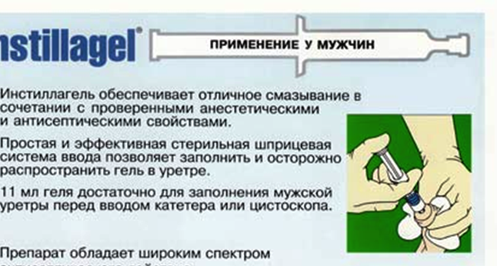

Slide 48
Příprava pacienta
seznámení s výkonem
zajištění soukromí
vhodná poloha – na zádech v mírně zvýšené poloze, dolní končetiny volně položené na lůžku
hygiena genitálu

Slide 49
Postup
výkon provádí lékař, sestra asistuje
informujeme pacienta o zavedení močového katétru a případné spolupráci
provedeme hygienickou dezinfekci rukou
připravíme si pomůcky
zajistíme intimitu
zajistíme vhodnou polohu pacienta
lékař si oblékne sterilní rukavice
připravíme si zkumavku pro odběr moči, sterilní tampony v dezinfekčním roztoku a sterilní jednorázovou cévku
do lůžka pacienta uložíme emitní misky
lékaři podáme pinzetu a postupně 3 tampony k dezinfekci zevního ústí močové trubice
na sterilní mulový čtverec připravíme lubrikant gel (nebo Instillagel)
podáme lékaři asepticky sterilní močový katétr
zahnutý konec katétru lékař protáhne ve sterilním mulovém čtverci s lubrikantem
lékař pomalu zavede cévku do močové trubice
vytékající moč zachytí do emitní misky nebo podložní mísy, střední proud moči do zkumavky
po vyprázdnění močového měchýře lékař šetrně vytáhne katétr z močové trubice
očistíme ústí močové trubice od přebytku lubrikantu
upravíme polohu a lůžko pacienta
zajistíme úklid pomůcek
odešleme vzorek moči do laboratoře
provedeme záznam do dokumentace

Slide 50
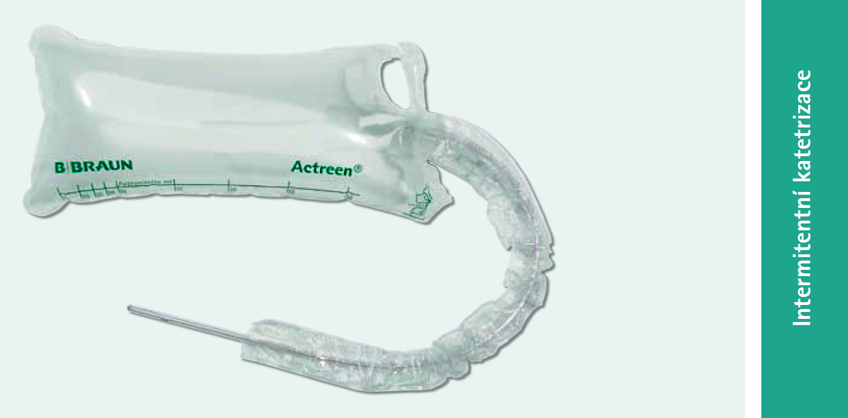
Autokatetrizace

Slide 51
Související ošetřovatelské diagnózy
porušené vyprazdňování moči - 00016
retence moči - 00023
riziko infekce - 00004

Slide 52
CÉVKOVÁNÍ
Zavedení permanentního močového katétru

Slide 53
Pomůcky
permanentní Folleyův katétr
fyziologický roztok
F 1/1
injekční stříkačka dle velikosti balonku 10-20 ml
sběrný močový sáček
sterilní tampony
dezinfekční roztok na periuretrální dezinfekci
lubrikant a anestetikum, např. Mesocain gel, Instillagel
emitní misky
čtverce buničiny
sterilní zkumavka
sterilní rukavice
podložka pod nemocného
podložní mísa

Slide 54
Příprava pacienta
seznámení s výkonem
zajištění soukromí
vhodná poloha – na zádech v mírně zvýšené poloze, muž má dolní končetiny volně položené na lůžku, žena končetiny pokrčené v kolenou mírně oddálené od sebe
hygiena genitálu

Slide 55
POSTUP 1
postupujeme jako při jednorázové katetrizaci
při zavádění permanentní cévky u muže sestra asistuje lékaři, u ženy je možná asistence druhé sestry
před zavedením močové cévky je vhodné ji napojit na sběrný sáček
po zavedení močové cévky vypustíme veškerou moč a zavedeme katétr asi o 2,5-5 cm dál od místa, kde začala moč vytékat, abychom mohli naplnit balonek fyziologickým roztokem

Slide 56
POSTUP 2
injekční stříkačkou aplikujeme fyziologický roztok (množství podle označení katétru) do vstupu na cévce, která vede k manžetě na intravezikálním konci cévky
provedeme zkoušku těsnosti tahem močové cévky
během výkonu komunikujeme s pacientem/pacientkou
očistíme genitálie a upravíme lůžko po výkonu
zajistíme úklid pomůcek
odešleme vzorek moči do laboratoře
provedeme záznam do dokumentace

Slide 57
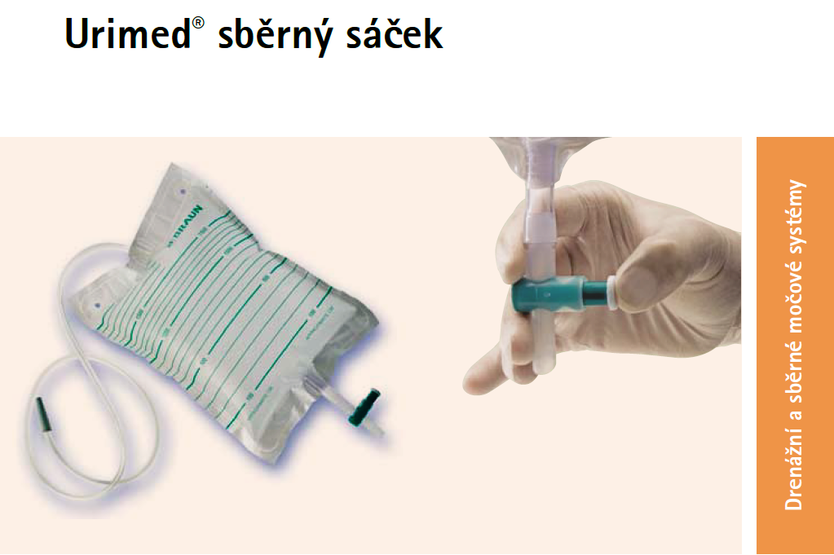

Slide 58
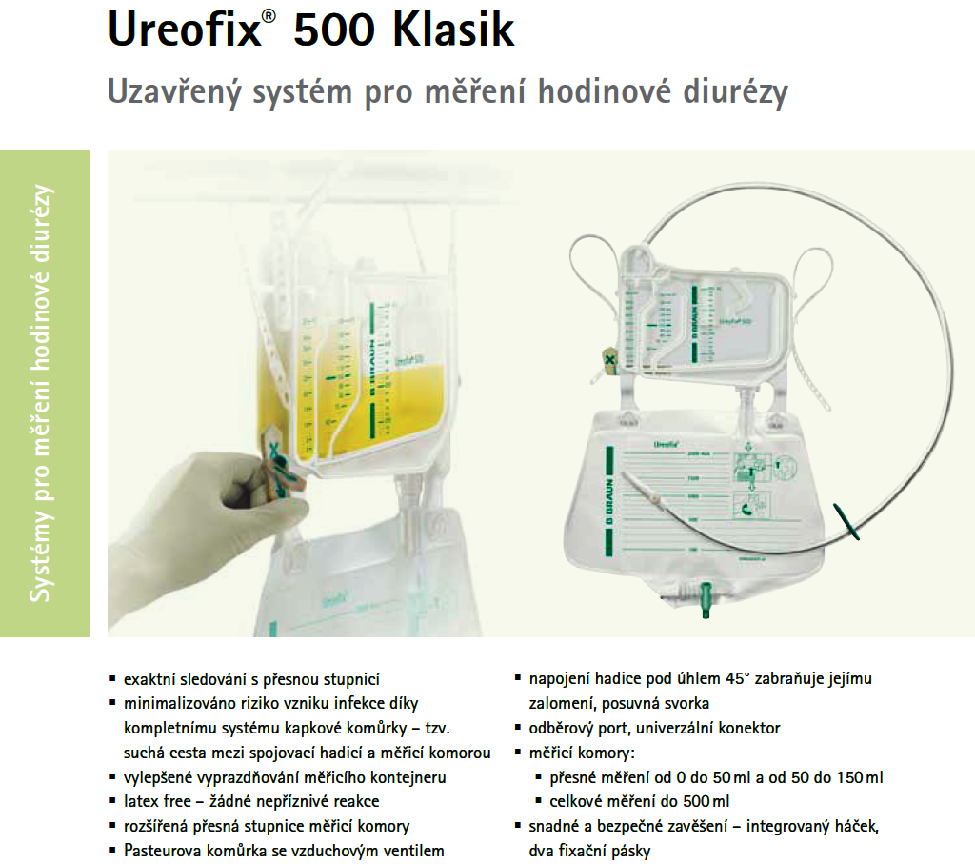

Slide 59
MOŽNÉ KOMPLIKACE
urosepse
traumatické poškození močové trubice
nemožnost zavedení katétru z důvodu anomálie močové trubice
parafimóza
striktura močové trubice
vytažení močové cévky

Slide 60
Péče o pacienta se zavedeným permanentním katétrem
kontrolujeme množství odtékající moči a její vzhled
zaměřujeme se na bezpečné zajištění odtoku moči a prevenci infekce močových cest
doporučíme pacientovi, aby minimální příjem tekutin byl 3000 ml, pokud to jeho zdravotní stav dovolí
provádíme edukaci týkající se výživy – doporučujeme stravu, která zvyšuje kyselost moči, např. ovoce a zeleninu
sledujeme funkčnost permanentního katétru, při výměně katétru a sběrného sáčku postupujeme dle standardu oddělení

Slide 61
Péče o pacienta se zavedeným permanentním katétrem
sledujeme hygienu v urogenitální oblasti těla
sledujeme celkový stav pacienta, změny týkající se fungování odtoku moči ihned hlásíme lékaři
rozpojení drenážního systému jen v nutném případě
při odpojování nebo výměně sběrného systému postupovat asepticky
výměna katétru jednou za 21 dní ( silikonové vydrží 2-3 měsíce), sběrný systém dle výrobce
při výměně cévky použít (zpravidla) o jedno číslo větší cévku

Slide 62
Odstranění permanentního katétru
provádíme na základě ordinace lékaře
několik dní před plánovaným vytažením provádíme tzv. trénink močového měchýře
pacientovi pravidelně uzavíráme katétr na určitou dobu (např. 3 hodiny), pak následuje vyprázdnění močového měchýře v krátkém 5minutovém intervalu

Slide 63
Pomůcky
injekční stříkačka dle velikosti balonku 10-20 ml
emitní misky
čtverce buničiny
ochranné rukavice
buničina
podložka na jedno použití
podložní mísa

Slide 64
Příprava pacienta
seznámení s výkonem
zajištění soukromí
vhodná poloha – na zádech v mírně zvýšené poloze, muž má dolní končetiny volně položené na lůžku, žena končetiny pokrčené v kolenou mírně oddálené od sebe
poučení nemocného, aby po vytažení katétru sdělil spontánní vymočení na WC

Slide 65
POSTUP
informujeme pacienta/pacientku o výkonu
jednorázovou podložku rozprostřeme mezi stehna u ženy a na stehna u muže
injekční stříkačkou odsajeme fyziologický roztok
šetrně vytáhneme katétr a celý uzavřený systém odložíme do emitní misky
pacientovi osušíme perineální oblast a pomůžeme mu zaujmout původní polohu
zajistíme úklid pomůcek
provedeme záznam do dokumentace

Slide 66
Související ošetřovatelské diagnózy
deficit sebepéče při vyprazdňování - 00110
porušené vyprazdňování moči - 00016
retence moči - 00023
riziko infekce - 00004
stresová inkontinence moči - 00017
úplná inkontinence moči - 00021

Slide 67
VÝPLACHY MOČOVÉHO MĚCHÝŘE
Irigace je vypláchnutí nebo vymytí určitým roztokem.
Výplach močového měchýře se provádí na základě ordinace lékaře,
  k udržení nebo obnovení průchodnosti katétru.
  při infekci.
  systém se udržuje uzavřený a roztok se vstřikuje přes aspirační vstup
  přes trojcestný katétr (uzavřený systém) – upřednostňuje se
  přes katétr po rozpojení katétru a hadičky

Slide 68
POSTUP
Při výplachu postupujeme aseptickým způsobem.
Nejčastěji používáme sterilní fyziologický roztok pokojové teploty (výplach měchýře – 1000 ml, výplach katétru – 200 ml)
Výplachy, které se provádí přes gravitační drenáž, se označují jako přímé výplachy.
Intermitentní výplach – jeden vývod trojcestného katétru se napojí na kapací komůrku a na nádobu se sterilním roztokem. Druhý vývod se napojí na sběrnou nádobu na moč. Obě hadičky jsou uzavřené svorkou. Svorka z nádoby s roztokem se uvolní, když je svorka do močového vaku uzavřená. Tekutina zůstává v močovém měchýři. Hadička od nádoby s roztokem se uzavře a hadička do močové sběrné nádoby se otevře a močový měchýř se vyprázdní. Postup se opakuje v pravidelných intervalech.

Slide 69
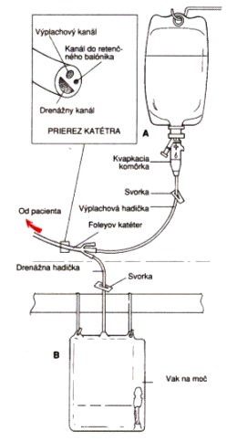
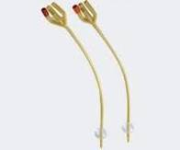
Intermitentní výplach
Výplachová cévka

Slide 70
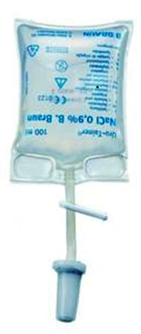
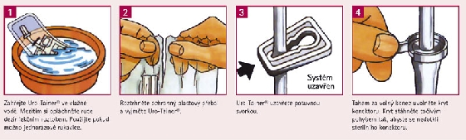
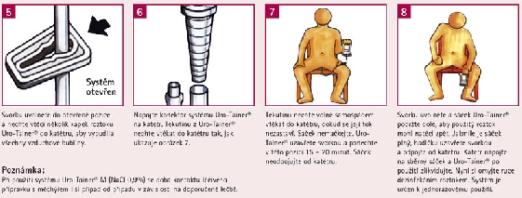
Systém Uro-Tainer®
Zcela novým řešením péče o močové katétry je uzavřený sterilní proplachový systém, při jehož použití se významně snižuje riziko vzniku močové infekce, tvorba inkrustací, poškození sliznice močového měchýře a frekvence výměny katétrů.

